Slide 1
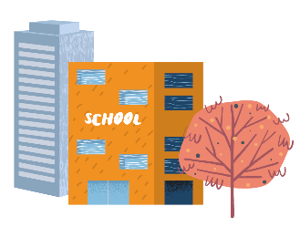




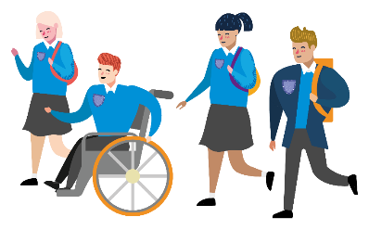
Teithio i'ch ysgol newydd
Notes:
Cyn i chi ddechrau, rhowch lyfryn i bob disgybl o'r pecyn ystafell ddosbarth i weithio drwyddo yn ystod y sesiwn.
Helo a chroeso i Camau Nesaf. Mae'r cyflwyniad hwn wedi'i gynllunio i gefnogi eich Camau Nesaf i'r Ysgol Uwchradd.
Bydd hyn yn eich helpu i ystyried sut y byddwch yn teithio i neu o eich ysgol uwchradd Newydd.
Byddwch nawr yn cael llyfryn os nad ydych wedi cael un yn barod.

Slide 2
MAE DECHRAU MEWN YSGOL NEWYDD YN HYNOD O GYFFROUS!
Beth fydd yn wahanol, yn eich barn chi?
Notes:
Mae symud i'r ysgol uwchradd yn gyfnod cyffrous, ac mae llawer o bethau i'w hystyried.
Dwylo i fyny os ydych chi'n teimlo'n gyffrous am yr ysgol uwchradd? Gwych, llaw i lawr.
Meddyliwch, Pa bethau ydych chi'n meddwl bydd yn wahanol pan fyddwch chi'n dechrau yn yr ysgol uwchradd? Athrawon, cyn symud i’r sleid nesaf, gofynnwch i ambell i ddisgybl rannu beth mae nhw’n meddwl fydd yn wahanol...

Slide 3



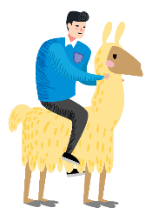





Sut y gallech chi deithio i'r ysgol?
Notes:
Mae llawer o newidiadau yn dod, ac mae llawer o bethau i'w hystyried; mae'r ffordd y byddwch chi'n teithio i'r ysgol yn un ohonynt!
Efallai y bydd y ffordd rydych chi'n teithio i'r ysgol uwchradd yn wahanol i'r ffordd rydych chi wedi bod yn teithio i'r ysgol gynradd.
Dwylo i fyny os ydych yn gwybod sut fyddwch yn teithio i’r ysgol Uwchradd? Gwych, llaw i lawr.
Peidiwch a phoeni os na ydych yn siwr eto, mae digon o amser i feddwl amdani.
Mae taith pawb yn wahanol ac mae'n bwysig dod o hyd i'r opsiwn gorau i chi.

Slide 4
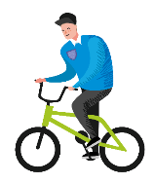

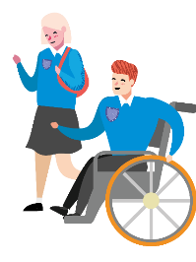
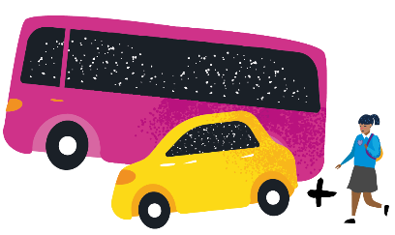

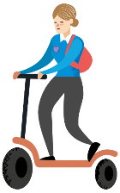
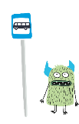
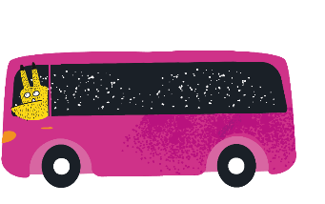

Mae llawer o ffyrdd o deithio...
Notes:
Mae llawer o ffyrdd o deithio, gan gynnwys:
Cerdded / troelli – cerdded neu droelli yr holl ffordd i'r ysgol
Mae hyn yn cynnwys y rhai hynny sy'n cerdded gyda chymhorthion symudedd, fel cadair olwyn neu gymhorthion cerdded ag olwynion.
Seiclo / sgwtera / sglefrio – reidio i'r ysgol ar feic, sgwter neu fwrdd sgrialu
Trafnidiaeth gyhoeddus – defnyddio bysiau a threnau i'ch cludo i giât yr ysgol
Car / taxi – teithio i'r ysgol yn uniongyrchol mewn car
Cerdded rhan o'r ffordd – mae hyn yn cyfuno trafnidiaeth gyhoeddus, car neu dacsi â thaith gerdded ar y diwedd i gwblhau'r daith. Er enghraifft, gadael y car neu ddod oddi ar y bws 10 munud ar droed o'r ysgol, yna cerdded / troelli oddi yno.

Slide 5









Beth sy'n dda am bob ffordd o deithio?
AM DDIM A DOES DIM ANGEN CYFARPAR
TRAFNIDIAETH GYHOEDDUS
MAE'N FY NGWNEUD I DEIMLO'N EFFRO
5
MAE'N GWNEUD I MI DEIMLO'N DDA
CERDDED RHAN O'R FFORDD
AMSER GYDA FY FFRINDIAU
NID YW'N ACHOSI LLYGREDD NA NEWID YN YR HINSAWDD
MAE'N RHOI MWY O ANNIBYNIAETH I MI
CERDDED/ TROELLI
MAE'N FY HELPU I GADW'N IACH
SEICLO/SGWTERA/SGLEFRIO
FYDD Y TYWYDD DDIM YN FY STOPIO I
NID YW'N CYMRYD GORMOD O AMSER
CAR NEU DACSI
MAE'N HAWDD I MI
Notes:
Ewch at y gweithgaredd ar dudalennau 3 a 4 yn eich llyfryn. Nod y gweithgaredd yw cysylltu'r ffyrdd o deithio â'r manteision.
Edrychwn ar yr engraifft Trafnidiaeth Cyhoeddus gyda’n gilydd, beth yw manteision trafnidiaeth cyhoaeddus fel bws neu tren?
Efallai y cewch chi gyfle i deithio gyda ffrindiau a chael mwy o annibyniaeth wrth deithio heb eich rhieni. Os yw'r safle bysiau yn agos i'ch cartref, efallai y bydd yn opsiwn hawdd i chi a ddim yn cymryd yn hir. Tynnwch linell rhwng y llun o’r bws a pob mantais ohoni.
Cofiwch, mae hyn i ymwneud â'r daith rhwng eich cartref chi a’r ysgol newydd. Efallai y bydd eich atebion yn wahanol i ddisgyblion eraill o ganlyniad – mae pob taith yn wahanol.
Ewch ati rŵan i gwneud hyn ar gyfer pob fath o teithio – cerdded neu troelli, car neu tacsi, seiclo neu sgwtera, a cherdded rhan o’r ffordd. Athrawon, plîs rhowch amser i pawb gwneud hyn cyn symud i’r sleid nesaf.

Slide 6



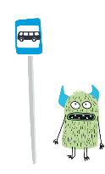
Pa ddull sydd
orau i chi?
TRAFNIDIAETH GYHOEDDUS
5
Notes:
Rwan eich bod chi wedi ystyried pob dull teithio, rhowch sgôr iddynt drwy cyfri nifer y manteision rydych chi wedi'u cysylltu â nhw.
Athrawon, plîs rhowch amser i pawb gwneud hyn cyn symud i’r sleid nesaf.

Slide 7
Pa ddull sydd
orau i chi?
TRAFNIDIAETH GYHOEDDUS
Sut byddech chi'n dewis teithio?
5
Notes:
Gorffennwch y gweithgaredd drwy gwblhau'r adran oren ar waelod y dudalen:
- Pa ddull teithio gafodd y sgôr uchaf?
- Pa ddull teithio y byddech chi'n ei ddewis a pham?
Athrawon, plîs rhowch amser i pawb gwneud hyn cyn symud i’r sleid nesaf a gofynnwch i rai ddisgyblion rhannu ei atebion.

Slide 8
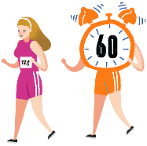



Rhesymau dros symud mwy
yn ystod eich taith i'r ysgol
Mae'n eich helpu i gadw'n iach
Mae'n arbed arian
£££
Mae'n gwneud i chi deimlo'n hapusach
Nid yw'n achosi llygredd
Mae'n rhoi annibyniaeth i chi
Amser gyda ffrindiau
Notes:
Efallai y bydd yn rhaid i rai ohonoch chi ddefnyddio trafnidiaeth gyhoeddus neu gar i deithio i'r ysgol ond mae cadw’n actif yn bwysig iawn. Dyma rai rhesymau da i gynnwys gweithgarwch corfforol, fel cerdded, fel rhan o'ch taith.

Slide 9


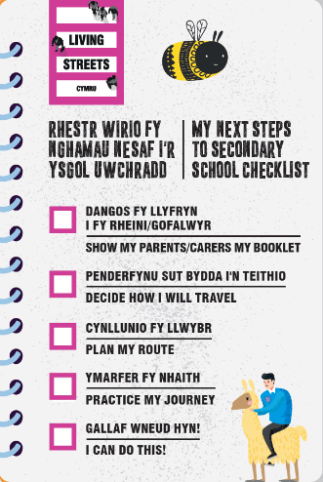



Sut y byddwch chi'n teithio i'ch ysgol newydd?
Notes:
Efallai na fyddwch chi'n gallu penderfynu ar eich pen eich hun; efallai bydd yn rhaid i chi ddysgu mwy am eich opsiynau a siarad â'ch teulu a'ch ffrindiau amdano.
Bydd pawb yn derbyn magnet fel hyn i fynd adref a chi. Rhowch y rhestr fagnetig hon ar eich oergell a chwblhewch y tasgau yn eu trefn yn ystod gwyliau'r ysgol:
- Dangos y llyfryn hwn i fy rhieni/gofalwyr – siarad â'ch teulu am fanteision y gwahanol ffyrdd o deithio i'r ysgol.
- Penderfynu sut bydda i'n teithio – pa opsiwn sydd orau i chi?
- Cynllunio fy llwybr – pa ffordd fyddwch chi'n cerdded neu'n seiclo / ble fyddwch chi'n dal y bws?
- Ymarfer fy nhaith – gallech chi wneud hyn gyda theulu neu gyda ffrindiau a fydd yn teithio i'r ysgol gyda chi.
- Gallaf wneud hyn! – ar ôl i chi wneud y pethau yma, byddwch chi'n barod am y taith.

Slide 10



